Slide 1



TRƯỜNG ĐẠI HỌC CÔNG NGHỆ KỸ THUẬT TP HỒ CHÍ MINH
MÔN HỌC: TRÍ TUỆ NHÂN TẠO CHO IOT
ĐỀ TÀI C5:
NÉN TÍN HIỆU PPG CÓ RÀNG BUỘC PHỔ PHỤC VỤ ƯỚC LƯỢNG NHỊP TIM VÀ TẦN SỐ HÔ HẤP
Giảng viên hướng dẫn: Hồ Nhựt Minh
Sinh viên thực hiện: Đặng Gia Huy _23110101

Slide 2


Đặt vấn đề & Thách thức kỹ thuật
Bài toán IoT Y tế: Thiết bị biên đeo tay ghi nhận tín hiệu PPG liên tục ở 125 Hz. Mỗi khối 8 giây = 1.000 mẫu số 16-bit = 2.000 byte tải thô.
Nút thắt: Băng thông và năng lượng vô tuyến hạn chế; cần nén dữ liệu tại nút cảm biến trước khi truyền về máy chủ.
Nghịch lý tần số:
  Nhịp tim (HR): Nằm ở tần số 0,8 – 3,0 Hz, biên độ lớn (đỉnh tâm thu).
  Nhịp thở (RR): Nằm ở tần số 0,1 – 0,4 Hz, biến thiên chậm (biên độ nhỏ, dễ bị nén san phẳng).

Slide 3

Cơ sở sinh lý: Nhịp tim & Ba cơ chế biến thiên hô hấp
Nhịp tim: Khoảng cách giữa các đỉnh tâm thu kế tiếp xác định chu kỳ tim tức thời.
Ba cơ chế điều hòa quang học của nhịp thở:
  RIIV (Intensity): Áp lực lồng ngực làm trôi dạt đường nền quang học.
  RIAV (Amplitude): Áp lực đổ đầy tâm thất làm co giãn biên độ đỉnh – đáy.
  RIFV (Frequency): Loạn nhịp xoang hô hấp làm thay đổi tần số mạch đập.
Ngữ cảnh phân tích: Cần tối thiểu 24s – 32s tín hiệu liên tục để quan sát trọn vẹn chu kỳ hô hấp chậm.

Slide 4
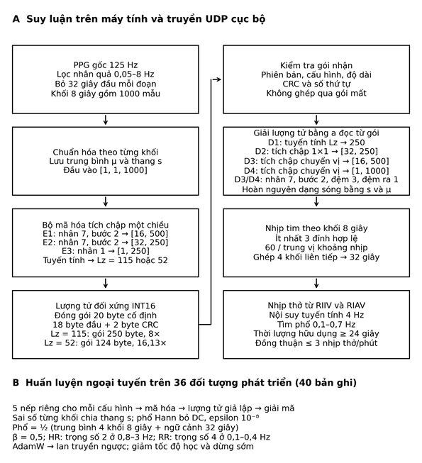
Kiến trúc tổng thể hệ thống (Edge-to-Server)
  Tại Nút biên (Edge): PPG 125 Hz → Lọc nhân quả 0,05–8 Hz → Chuẩn hóa khối 8s → Bộ mã hóa 1D-CNN → Lượng tử hóa INT16 → Đóng gói nhị phân CRC-16.
  Đường truyền: Truyền gói tin UDP/vô tuyến với kích thước cố định.
  Tại Máy chủ (Server): Kiểm tra mã CRC-16 → Giải lượng tử & Giải mã 1D-CNN → Hoàn nguyên biên độ → Ước lượng đồng thuận HR (khối 8s) & RR (ngữ cảnh 32s).

Slide 5
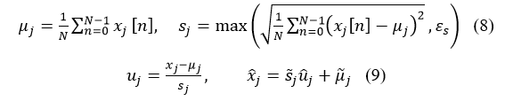
Tiền xử lý nhân quả & Chuẩn hóa khối
Bộ lọc Butterworth nhân quả: Dải thông 0,05 – 8,0 Hz (Bậc thông dải = 4, cấu trúc 2 đoạn bậc hai nối tiếp SOS), không dùng mẫu tương lai.
Loại bỏ 32s đầu: Tránh đáp ứng quá độ (tại giây 32, biên độ đáp ứng bước chỉ còn 0,0132% đỉnh).
Chuẩn hóa Z-score khối 8s: Đưa 1.000 mẫu về phân phối chuẩn hóa, lưu lại giá trị trung bình và độ lệch chuẩn dưới dạng Float32 để hoàn nguyên dạng sóng.

Slide 6


Kiến trúc bộ mã hóa nén 1D-CNN & Lượng tử hóa INT16 (STE)
Bộ mã hóa biên: Dùng 3 tầng Conv1D (kích thước nhân 7, bước nhảy 2, tích chập 1×1) thu gọn không gian không gian tín hiệu → Tầng Dense nén thành vector (115 cho 8× hoặc 52 cho 16,1×).
Lượng tử hóa đối xứng INT16: Chuyển float32 sang số nguyên có dấu 16-bit [-32767, 32767] bằng hệ số thang a.
Cơ chế STE (Straight-Through Estimator): Bỏ qua tính đạo hàm bằng 0 của phép làm tròn khi lan truyền ngược, cho phép mạng nơ-ron học tối ưu trực tiếp trên dữ liệu lượng tử hóa.
  Lượng tử hóa:
  Ước lượng STE:

Slide 7





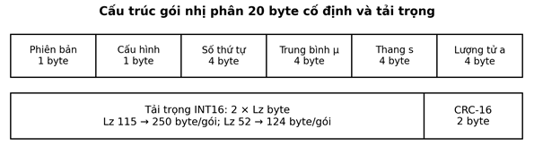
Khung truyền gói tin nhị phân & Tỷ số nén thực tế
Cấu trúc gói tin 20 byte cố định:
18 byte Header: Phiên bản (1B), Cấu hình (1B), Số thứ tự (4B), Trung bình (4B), Thang s (4B), Hệ số lượng tử a (4B).
Tải trọng nhị phân : 2 × byte (INT16).
2 byte Footer: Mã CRC-16-CCITT (đa thức 0x1021) bảo vệ toàn vẹn dữ liệu.
Tỷ số nén thực tế tầng ứng dụng:
Mức 8× ( = 115): Tổng gói 250 byte → Đạt đúng = 8.00×
Mức 16.1× ( = 52): Tổng gói 124 byte → Đạt đúng = 16.13×
  Công thức:

Slide 8



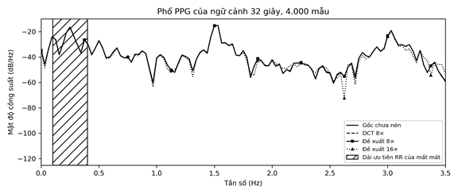
Hàm mất mát đa thang phổ thời gian & Tần số
Mất mát tổng hợp cân bằng giữa độ méo hình thái thời gian và bảo toàn cấu trúc phổ tần số.
Sai số thời gian: Chuẩn hóa cục bộ theo thang trên từng khối 8s.
Ràng buộc phổ: Áp dụng biến đổi FFT qua cửa sổ Hann:
  Khối 8 giây: Đặt trọng số = 2.0 trong dải nhịp tim 0,8 – 3,0 Hz.
  Ngữ cảnh 32 giây (ghép 4 khối): Đặt trọng số = 4.0 trong dải nhịp thở 0,1 – 0,4 Hz.

Slide 9


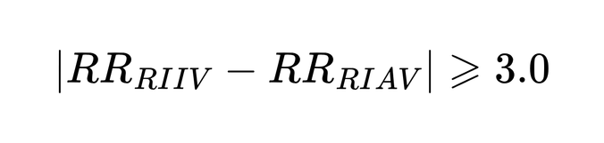
Thuật toán ước lượng chỉ số sinh lý HR & RR
Ước lượng nhịp tim (HR) trên khối 8s: Tìm đỉnh tâm thu hợp lệ (khoảng cách 210 bpm, độ nổi 0,3s), tính qua trung vị khoảng cách đỉnh HR = 60 / median ( ).
Ước lượng nhịp thở (RR) đồng thuận trên ngữ cảnh 32s:
  Trích xuất đồng thời 2 chuỗi đặc trưng: RIIV (trôi nền) và RIAV (biến thiên biên độ đỉnh-đáy).
  Nội suy tuyến tính 4 Hz, phân tích phổ Welch trong dải 0,1 – 0,7 Hz.
  Quy tắc đồng thuận: Chỉ chấp nhận kết quả nếu thời lượng hữu dụng 24s và chênh lệch giữa brpm.

Slide 10


  Thử nghiệm trên tập kiểm thử độc lập gồm 10 đối tượng (13 bản ghi, 182 ngữ cảnh 32s = 728 khối 8s) từ tập dữ liệu chuẩn y tế BIDMC.
  So sánh chất lượng ở mức 8×: Mô hình đề xuất đạt PRDc = 1,84% và SNRc = 35,30 dB, vượt trội hơn hẳn DCT-1D (2,85%, 31,79 dB) và Autoencoder MSE (1,93%, 34,79 dB).
  So sánh ở mức 16,1×: PRDc đạt 12,28% (tốt hơn DCT 20,10%).
Đánh giá chất lượng phục hồi dạng sóng (Waveform Fidelity)

Slide 11
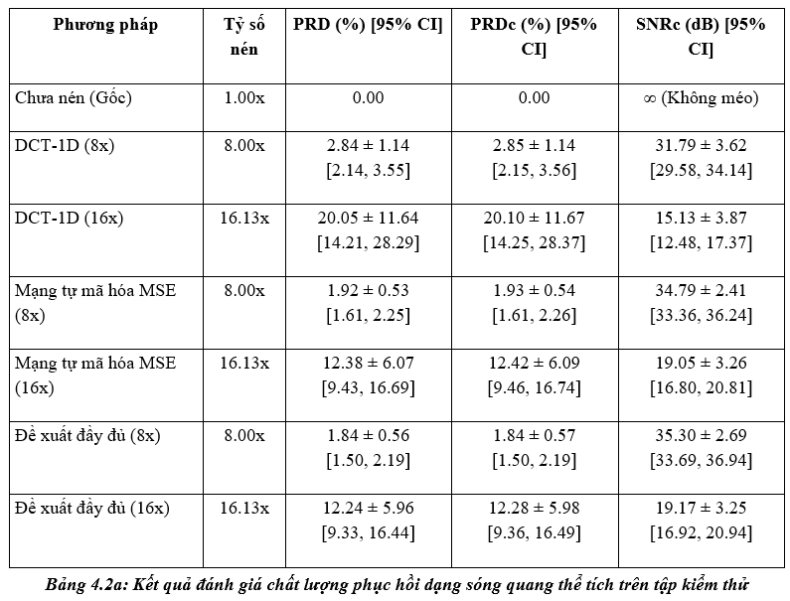
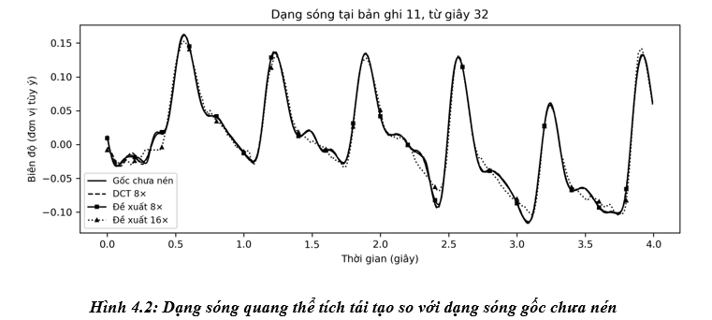
Đánh giá chất lượng phục hồi dạng sóng (Waveform Fidelity)

Slide 12

Bảo toàn nhịp tim (HR): Cực kỳ xuất sắc. Chênh lệch sai số ghép cặp MAE-HR giữa tín hiệu nén đề xuất và tín hiệu gốc chỉ là 0,04 bpm (ở mức 8×) và 0,31 bpm (ở mức 16,1×).
Khảo sát nhịp thở (RR): MAE-RR đạt ~6,69 brpm, tương đương với tín hiệu gốc chưa nén (6,68 brpm).
Phân tích bóc tách (Ablation Study): Việc bổ sung ràng buộc phổ ( =2, =4) giúp giảm độ méo PRDc từ 2,04% (phổ đều) xuống 1,84%.
Đánh giá sai số sinh lý (HR, RR) & Bóc tách mô hình

Slide 13
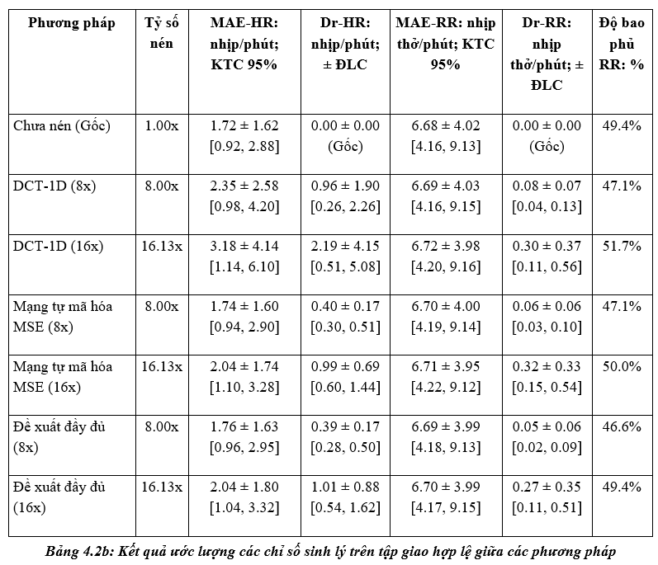
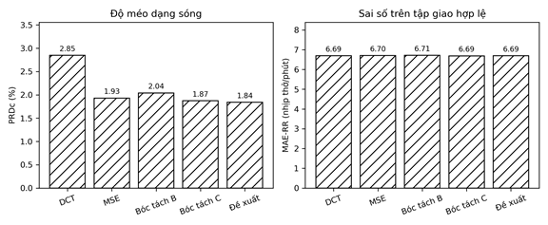
Đánh giá sai số sinh lý (HR, RR) & Bóc tách mô hình

Slide 14


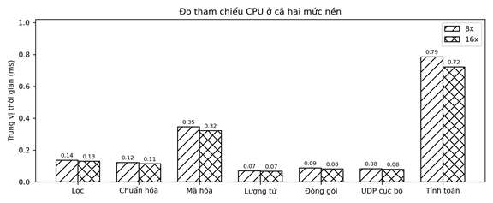
Đánh giá hiệu năng CPU, Kiểm thử CRC-16 & Điểm nối khối
Độ bền gói tin: 10.000 phép thử lật 1-bit ngẫu nhiên trên gói 250 byte → Mã CRC-16 phát hiện lỗi đạt 100,00%.
Độ trễ tính toán biên (Đo tham chiếu CPU PC):
  Tổng thời gian xử lý khối 8s: 0,786 ms (mức 8×) và 0,723 ms (mức 16,1×) thời gian chu kỳ thu thập (8.000 ms) → Hoàn toàn khả thi về mặt thuật toán.
  Kích thước trọng số mô hình: 127,5 KiB (8×) và 65,7 KiB (16,1×) ngân sách nhúng 256 KiB.
Sai lệch biên tại điểm nối khối: Sai lệch bước nhảy biên độ tại 3 điểm nối trong ngữ cảnh 32s chỉ ở mức 0,0140 (tốt hơn nhiều so với DCT 0,0469).

Slide 15
Bàn luận chuyên sâu, Giới hạn đề tài & Hướng phát triển
Tính trung thực khoa học:
  Sai số nhịp thở MAE-RR (~6,7 brpm) và độ bao phủ (<50%) chưa đạt mốc kỳ vọng ( 1.5 brpm). Phân tích chỉ ra giới hạn nằm ở chính bộ ước lượng phổ Welch truyền thống từ RIIV/RIAV.
  Các phép đo tài nguyên mới thực hiện trên CPU PC x86-64, chưa đo đạc dòng tiêu thụ/pin và RAM động thực tế trên chip nhúng ARM Cortex-M4.
Hướng phát triển tương lai:
  Tích hợp thêm cảm biến gia tốc kế (IMU) để lọc nhiễu chuyển động tại biên.
  Ứng dụng biến đổi Sóng con (Wavelet) hoặc Hilbert-Huang cho biến thiên nhịp thở phi tĩnh.
  Biên dịch mô hình sang CMSIS-NN / TFLite Micro và đo đạc điện năng thực trên vi điều khiển STM32 / nRF52840.

Slide 16
Kết luận
Xây dựng thành công quy trình nén PPG nhân quả hoàn chỉnh đạt tỷ số nén thực tế 8× và 16,1×, bảo toàn dạng sóng và thông tin nhịp tim rất tốt, có cơ chế đóng gói bảo vệ CRC-16 chuẩn nhúng.

